Slide 1
Снижение психологической напряженности школьников с помощью подвижных игр

Slide 2
Актуальность
Агрессивность, тревожность и другие отклонения в психическом состоянии школьников стали серьезной повседневной психолого-педагогической проблемой.

Slide 3
Признаки психологической напряженности
физическая дезадаптация
учебная декомпенсация
школьная дезадаптация
социальная дезадаптация
криминализация среды свободного времяпрепровождения

Slide 4
Комплекс приемов целенаправленного воздействия
Первая группа
Вторая группа
приемы, снижающие тревожность у школьников
приемы, снижающие агрессивность у школьников

Slide 5
Педагогические приемы для снижения агрессивности школьников

Slide 6
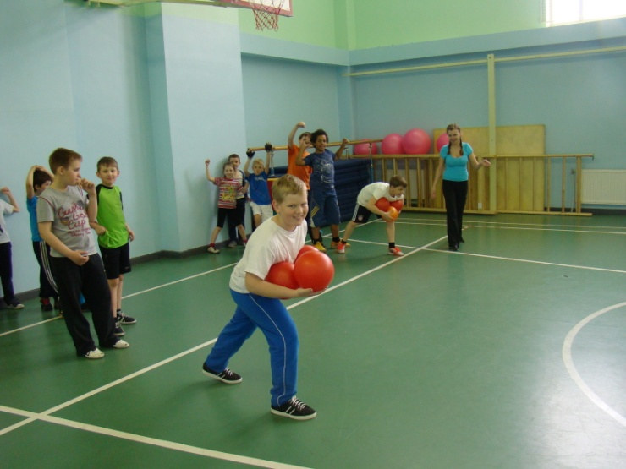
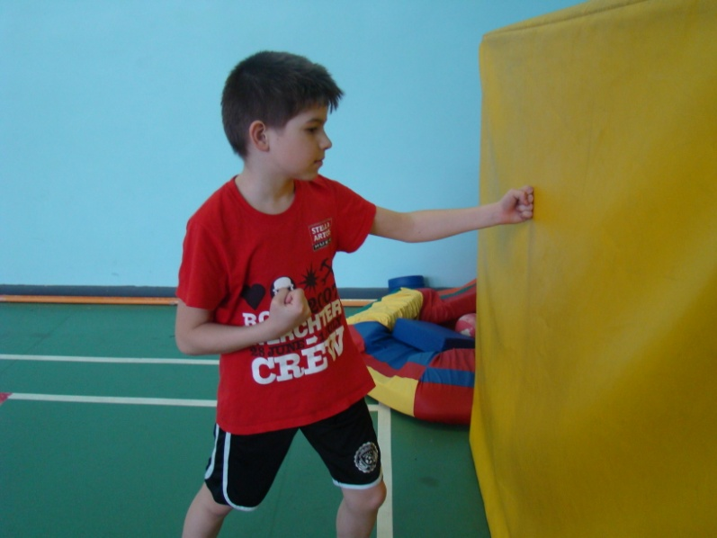
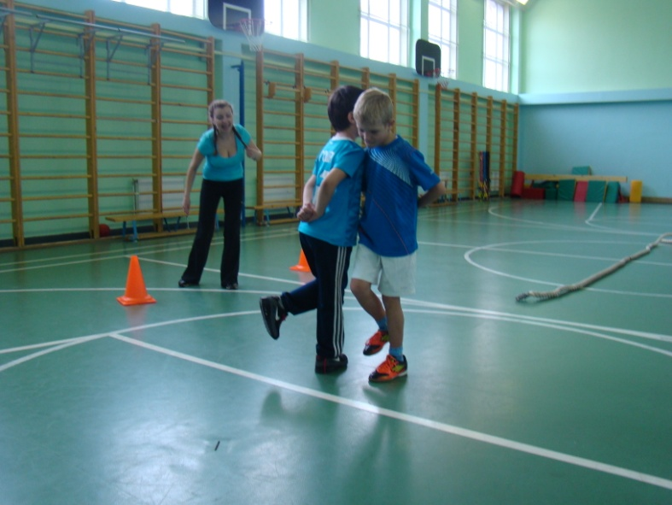
Эстафета с тремя мячами
Сто ударов
Бой петухов

Slide 7
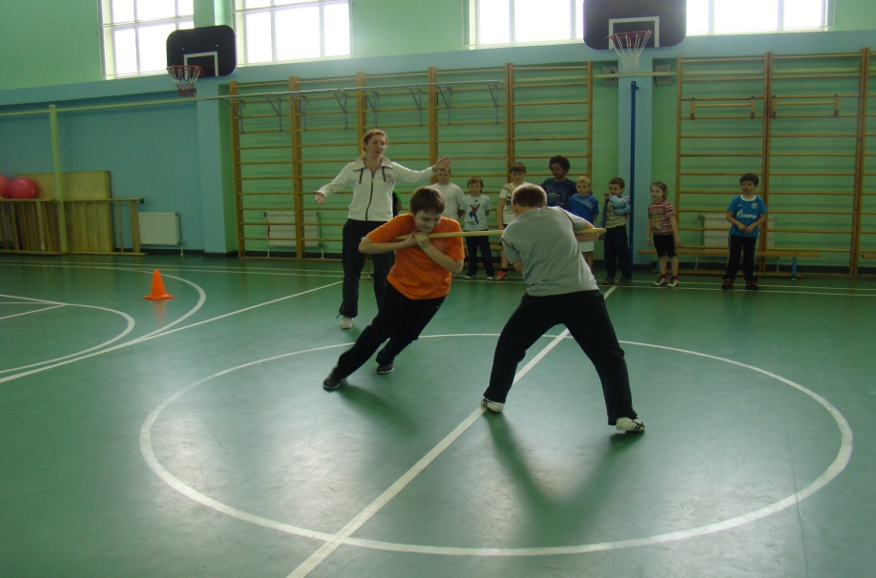
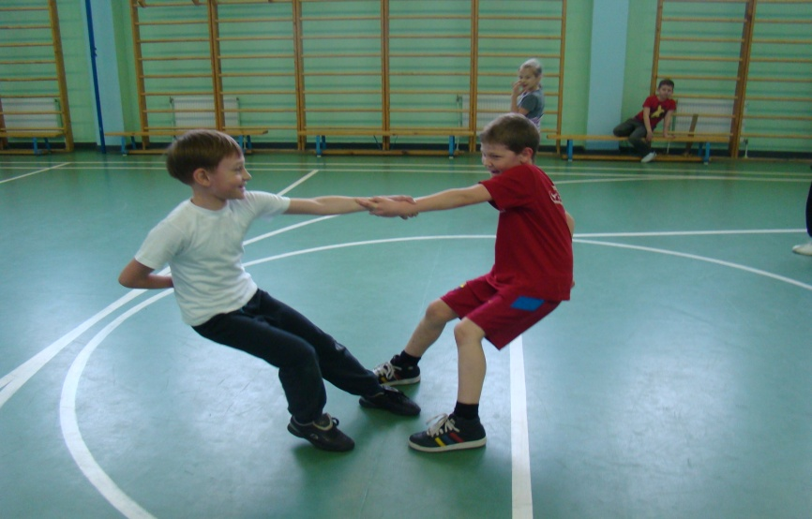
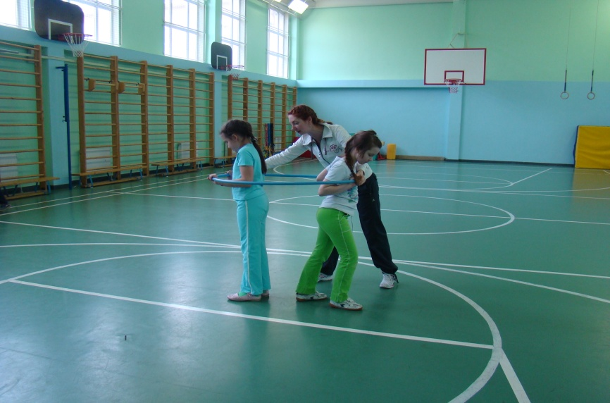
Выталкивание из круга
Перетягивание в парах
Кто кого

Slide 8
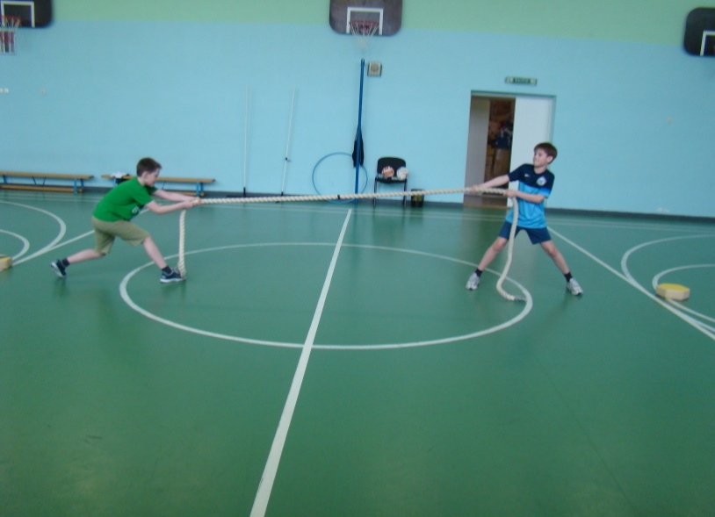
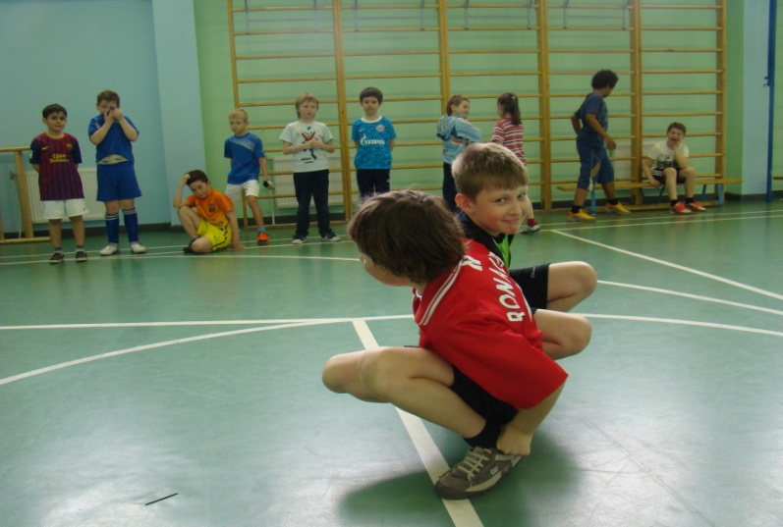
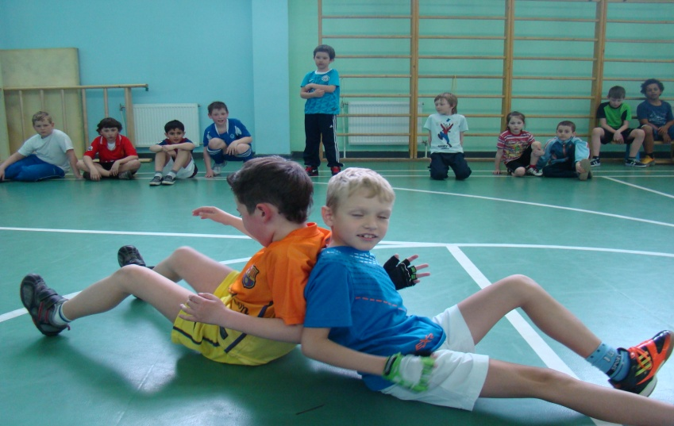
Самый ловкий
Выталкивание в приседе
Выталкивание спиной

Slide 9
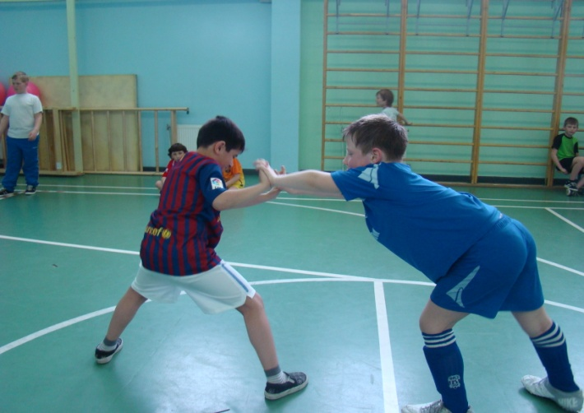
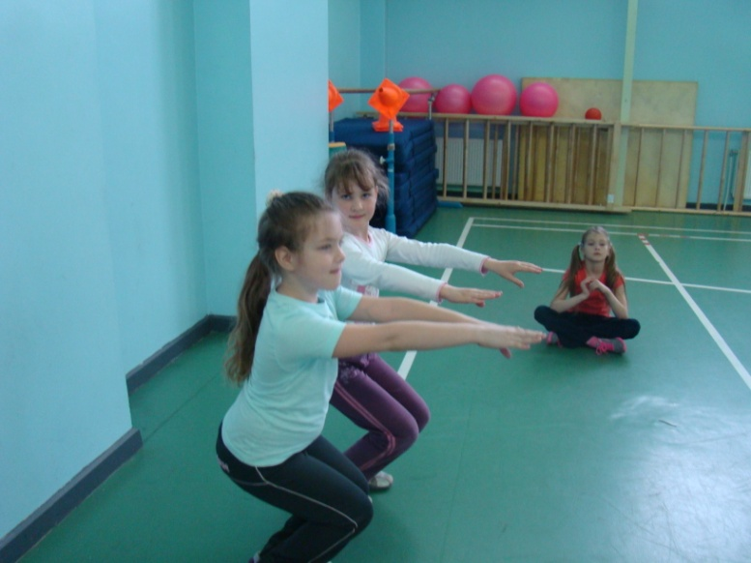
Борьба на линии
Присели

Slide 10
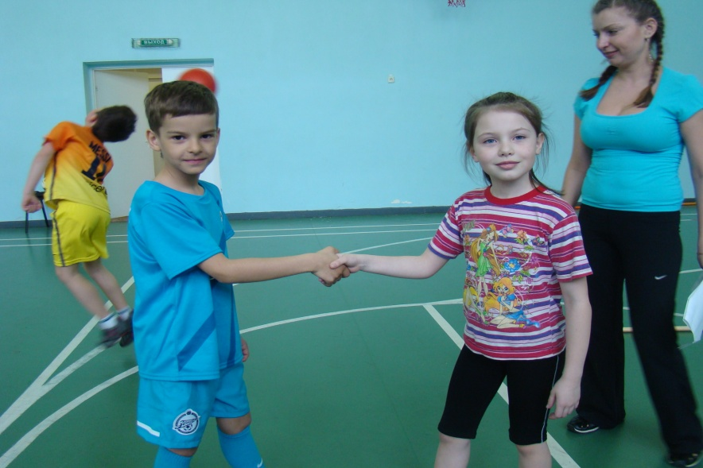
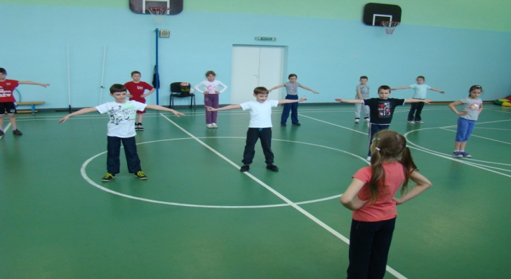
Согласие
Ответственность

Slide 11
Педагогические приемы управления тревожностью школьников

Slide 12
Умышленное умалчивание о недостатках
Самоприказ
Расстановка в эстафете
Поощрение
Замещение
После девочек
Тройка
Комплектование команды
Исправление ошибок
Юмор

Slide 13
Педагог
Выбор педагогического приема
Умные действия учителя
Тревожность и агрессивность учащегося
Уменьшение степени напряженности учащихся

